Slide 1

第 3 章
线 性 结 构

Slide 2
【知识框架】
线性表
顺序存储
顺序表
链式存储
单链表
双链表
循环链表
静态链表（借助数组实现）
指针实现

Slide 3
§3.1 引子
[例3.1] 一元多项式及其运算。
一元多项式 ：
主要运算：多项式相加、相减、相乘等
【分析】多项式的关键数据是：多项式项数n 、每一项的系数a_{i} 及相应指数 i。有3种不同的方法。
方法1：采用顺序存储结构直接表示
指数
例如：
下标i | 0 | 1 | 2 | 3 | 4 | 5 | ……
a[i] | 1 | 0 | –3 | 0 | 0 | 4 | ……
表示成：

Slide 4
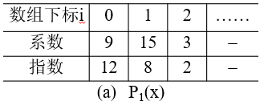
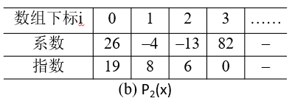
方法2：采用顺序存储结构表示多项式的非零项。
每个非零项 涉及两个信息：指数 和系数 ，
可以将一个多项式看成是一个 ( ， ) 二元组的集合。
例如：
表示成：

Slide 5
数组下标i | 0 | 1 | 2 | …… |  | 数组下标i | 0 | 1 | 2 | 3 | ……
系数 | 9 | 15 | 3 | – |  | 系数 | 26 | –4 | –13 | 82 | –
指数 | 12 | 8 | 2 | – |  | 指数 | 19 | 8 | 6 | 0 | –
P₁(x) |  |  |  |  |  | (b) P₂(x)
相加过程：
➢ 比较（9, 12）和（26，19），将（26, 19）移到结果多项式；
➢ 继续比较（9, 12）和（–4，8），将（9, 12）移到结果多项式；
➢ 比较（15, 8）和（–4，8），15+（–4）=11，不为0，将新的一项（11,8）增加到结果多项式；
➢ 比较（3,2）和（–13,6）, 将（–13,6）移到结果多项式；
➢ 比较（3,2）和（82,0）, 将（3,2）移到结果多项式；
➢ 将（82,0）直接移到结果多项式。
最后得到的结果多项式是：( (26,19), (9,12), (11,8), (–13,6), (3,2), (82,0) )

Slide 6
方法3：采用链表结构来存储多项式的非零项。
每个链表结点存储多项式中的一个非零项，包括系数和指数两个数据域以及一个指针域，表示为：
Coef | Expon | Next
typedef struct PolyNode *PtrToPolyNode;
typedef struct PolyNode {
int Coef;
int Expon;
PtrToPolyNode Next;
}
typedef PtrToPolyNode Polynomial;
例如:
链表存储形式为：
如何完成多项式的相加?
P1
9 12
15 8
3 2 NULL
P2
26 19
–4 8
–13 6
82 0 NULL

Slide 7



[例3.2] 二元多项式又该如何表示？
比如，给定二元多项式：
【分析】 可以将上述二元多项式看成关于x 的一元多项式
所以，上述二元多项式可以用“复杂”链表表示为：
图3.4 二元多项式非零项的链表表示

Slide 8
§3.2 线性表的定义与实现
【定义】“线性表(Linear List)”是由相同数据类型的n个数据元素构成的有限序列的线性结构。
➢ 线性表中元素的个数称为线性表的长度；
➢ 当一个线性表中没有元素（长度为0）时，称为空表；
➢ 表的起始位置称表头，表的结束位置称表尾。
类型名称：线性表（List）
数据对象集：线性表是 n (≥0)个元素构成的有序序列( a₁, a₂, …,a_{n} ) (其中，a_{i}是不可再分割的数据元素)；a_{i+1}称为 a_{i}的直接后继， a_{i-1}为 a_{i}的直接前驱；直接前驱和直接后继反映了元素之间一对一的邻接逻辑关系。

Slide 9
操作集：对于一个具体的线性表L ∈ List，一个表示位置的整数i，一个元素X ∈ ElementType，线性表的基本操作有：
1、List MakeEmpty( )：初始化一个新的空线性表L；
2、ElementType FindKth(List L, int i )：根据指定的位序i，返回相应元素 ；
3、Position Find( List L, ElementType X )：已知X，返回线性表L中与X相同的第一个元素的相应位序i；若不存在则返回空；
4、bool Insert(List L, ElementType X, int i)：指定位序i前插入一个新元素X；成功则返回true，否则返回false；
5、bool Delete(List L, int i)：删除指定位序i的元素；成功则返回true，否则返回false；
6、int Length( List L )：返回线性表L的长度n。

Slide 10

§3.2.2 线性表的顺序存储实现
❖ 线性表的顺序存储实现
在内存中用地址连续的一块存储空间顺序存放线性表的各元素，又称顺序表。一维数组在内存中占用的存储空间就是一组连续的存储区域。
静态分配
也可以动态分配
一维数组可以
typedef int ElementType;
typedef int Position;
#define MaxSize 50
struct LNode{
ElementType Data[MaxSize];
Position Last;
};
struct LNode{
ElementType *Data;
int MaxSize;
Position Last;
};
(ElementType *)malloc(Max * sizeof(ElementType));
Notes:
线性表分为顺序存储和链式存储。
静态分配时，由于数组的大小和空间事先已经固定，一旦空间占满，再加入新的数据就会产生出，进而导致程序崩溃。
动态分配时，存储数组的空间是在程序执行过程中，通过动态存储分配语句分配的。一旦数据空间占满，就另外开辟一块更大的存储空间（realloc函数），用以替换原来的存储空间，从而达到扩充存储数组空间的目的，而不需要为线性表一次性的划分所有空间。

Slide 11
Last
下标i | 0 | 1 | …… | i-1 | i | …… | n-1 | …… | MAXSIZE-1
Data | a₁ | a₂ | …… | a_{i} | a_{i+1} | …… | a_{n} | …… | -
#define MAXSIZE 50
typedef struct LNode *PtrToLNode;
struct LNode{
ElementType Data[MAXSIZE];
Position Last;
};
访问下标为 i 的元素：L->Data[i]
线性表的长度：L->Last+1
typedef PtrToLNode List;
List L;
Notes:
线性表分为顺序存储和链式存储。

Slide 12
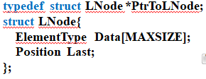
❖ 主要操作的实现
1. 初始化（建立空的顺序表）
List MakeEmpty( )
{ List L;
L = (List)malloc(sizeof(struct LNode));
L->Last = -1;
return L;
}
typedef PtrToLNode List;
下标i | 0 | 1 | …… | i-1 | i | …… | n-1 | …… | MAXSIZE-1
Data | a₁ | a₂ | …… | a_{i} | a_{i+1} | …… | a_{n} | …… | -
Last

Slide 13
2. 查找
下标i | 0 | 1 | …… | i-1 | i | …… | n-1 | …… | MAXSIZE-1
Data | a₁ | a₂ | …… | a_{i} | a_{i+1} | …… | a_{n} | …… | -
Last
查找成功的平均比较次数为(n +1)/2，平均时间性能为 O(n)。
#define ERROR -1
Position Find( List L, ElementType X )
{ Position i = 0;
while( i <= L->Last && L->Data[i]!= X )
i++;
if ( i > L->Last )
return ERROR; /* 如果没找到，返回错误信息 */
else return i; /* 找到后返回的是存储位置 */
}
Notes:
(1+2+3+…+n)/n=(n+1)/2

Slide 14
3. 插入（第 i (1≤i≤n+1)个位置上插入一个值为X的新元素)
下标i | 0 | 1 | …… | i-1 | i | …… | n-1 | …… | MAXSIZE-1
Data | a₁ | a₂ | …… | a_{i} | a_{i+1} | …… | a_{n} | …… | -
【思考】
1、表满的标准是什么？
2、插入的位置有没有要求？
3、从哪个下标开始挪？
Last
先移动，再插入
下标i | 0 | 1 | …… | i-1 | i | i+1 | …… | n | …… | MAXSIZE-1
Data | a₁ | a₂ | …… |  | a_{i} | a_{i+1} | …… | a_{n+1} | …… | -
X
Last

Slide 15
❖ 插入算法
bool Insert( List L, ElementType X, int i )
{ Position j;
if ( L->Last == MAXSIZE-1) {
/* 表空间已满，不能插入 */
printf("表满");
return false; }
if ( i<1 || i>L->Last+2 ) {
/* 检查插入位序的合法性 */
printf("位序不合法");
return false;
}
注意：i表示位置，不是下标
Last+1是当前元素的个数
Notes:
Last+2表示最后一个元素的后两个位置，在插入时不合法，因为可以在最后一个元素的位置插入，但不可以在最后一个元素的后面的后面插入。

Slide 16
❖ 插入算法-续
for( j=L->Last; j>=i-1; j-- )
L->Data[j+1] = L->Data[j];
/* 新元素插入第i位序，其数组下标为i-1 */
L->Data[i-1] = X;
L->Last++; /* Last仍指向最后元素 */
return true;
}
平均移动次数为 n /2（P59），平均时间性能为 O(n)。
Notes:
Last+2表示最后一个元素的后两个位置，在插入时不合法，因为可以在最后一个元素的位置插入，但不可以在最后一个元素的后面的后面插入。

Slide 17
4. 删除（删除表的第 i (1≤i≤n)个位置上的元素)
下标i | 0 | 1 | …… | i-1 | i | …… | n-1 | …… | MAXSIZE-1
Data | a₁ | a₂ | …… | a_{i} | a_{i+1} | …… | a_{n} | …… | -
【思考】
1、删除的位序有没有要求？
2、从哪个下标开始挪？
Last
后面的元素依次前移
下标i | 0 | 1 | …… | i-1 | …… | n-2 | n-1 | …… | MAXSIZE-1
Data | a₁ | a₂ | …… | a_{i+1} | …… | a_{n} | a_{n} | …… | -
Last
Notes:
删除的位序有没有要求？i<1 || i>L->Last+1

Slide 18
❖ 删除算法
L->Last+1是最后一个元素的位序
bool Delete( List L, int i )
{ Position j;
if( i<1 || i>L->Last+1 ) { /* 检查空表及删除位序的合法性 */
printf("位序%d不存在元素", i );
return false;
}
for( j=i; j<=L->Last; j++ )
L->Data[j-1] = L->Data[j]; /*将位序i+1及以后的元素顺序向前移动*/
L->Last--; /* Last仍指向最后元素 */
return true;
}
平均移动次数为 (n-1) /2（P60），平均时间性能为 O(n)。

Slide 19
【实践操作】编写可运行的程序，功能为初始化一个顺序存储的线性表，并可进行增、删、查找。
参考：“3-1_4all.c”
【拓展作业】改写上述程序，使用插入算法实现初始化的过程。
【课后小练习】给定一个顺序存储的线性表L=（a₁,a₂,……,a_{n}），请设计一个算法,，删除所有值大于min而且小于max的元素。其中，min和max由自己定义输入。
Notes:
课堂练习1参考No1.c

Slide 20
§3.2.3 线性表的链式存储实现
不要求逻辑上相邻的两个数据元素物理上也相邻，它是通过“链”建立起数据元素之间的逻辑关系。因此对线性表的插入、删除不需要移动数据元素，只需要修改“链”。
typedef struct LNode *PtrToLNode;
struct LNode{
ElementType Data;
PtrToLNode Next;
};
typedef PtrToLNode Position;
typedef PtrToLNode List;
访问序号为 i 的元素？
求线性表的长度？
List L;

Slide 21
❖ 主要操作的实现
1.求表长
L
int Length( List L )
{
Position p;
int cnt = 0; /* 初始化计数器 */
p = L; /* p指向表的第一个结点 */
while ( p ) {
p = p->Next;
cnt++; /* 当前p指向的是第cnt个结点*/
}
return cnt;
}
typedef PtrToLNode Position;
typedef PtrToLNode List
时间复杂度为 O(n)。

Slide 22
2. 查找
L
（1）按序号查找: FindKth;
（2）按值查找: Find
为什么？
#define ERROR NULL
Find( List L , ElementType X )
{ Position p = L;
/* p指向L的第1个结点 */
while ( p && p->Data!=X )
p = p->Next;
/* 下列语句可以用 return p; 替换 */
if ( p )
return p;
else
return ERROR;
}
#define ERROR -1
ElementType FindKth( List L, int K )
{ Position p;
int cnt = 1; /* 位序从1开始 */
p = L; /* p指向L的第1个结点 */
while ( p && cnt<K ) {
p = p->Next;
cnt++;
}
if ( (cnt==K) && p )
return p->Data;
else
return ERROR;
}
Position
平均时间性能为 O(n)。
Notes:
注意：链表不像数组，数组有下标，并且是从0开始的。链表就是从第1个结点开始处理的。

Slide 23
3. 插入
（在链表的第 i(1≤i≤n+1)个结点前插入一个值为X的新结点)
（1）先构造一个新结点，用tmp指向；
（2）再找到链表的第 i-1个结点，用pre指向；
（3）然后修改指针，插入结点 ( pre之后插入新结点是 tmp)
i
L
……
pre
tmp->Next = pre->Next;
tmp
pre->Next = tmp;
【思考】1、i为1和为其他位置时，处理的方法是否一样？
tmp->Next = L;
L=tmp
return tmp;
2、插入的位序有没有要求？例如pre，cnt等有没有要求？
Notes:
需要判断插入的位置是否是表头？所以有两种算法。见接下两页PPT

Slide 24
❖ 插入算法
#define ERROR NULL /* 用空地址表示错误 */
List Insert( List L, ElementType X, int i )
{ Position tmp, pre;
tmp = (Position)malloc(sizeof(struct LNode)); /* 申请、填装结点 */
tmp->Data = X;
if ( i == 1 ) { /* 新结点插入在表头 */
tmp->Next = L; return tmp; /* 返回新表头指针 */
}
else { /* 查找位序为i-1的结点 */
int cnt = 1; /* 位序从1开始 */
pre = L; /* pre指向L的第1个结点 */
while ( pre && cnt<i-1 ) { pre = pre->Next; cnt++;
}
if ( pre==NULL || cnt!=i-1) { /* 所找结点不在L中 */
printf("插入位置参数错误\n");
free(tmp); return ERROR;
}
else { /* 找到了待插结点的前一个结点pre */
tmp->Next = pre->Next;
pre->Next = tmp; return L;
}
}
}
L
…
插入的是第1个结点时，要作为特例，除非单链表带虚头结点。
平均查找次数为 n /2，平均时间性能为 O(n)。

Slide 25
❖ 插入算法（带头结点）
typedef struct LNode *PtrToLNode;
struct LNode{
ElementType Data;
PtrToLNode Next;
};
typedef PtrToLNode Position;
typedef PtrToLNode List;
bool Insert( List L, ElementType X, int i )
{ /* 这里默认L有头结点 */
Position tmp, pre;
int cnt = 0;
/* 查找位序为i-1的结点 */
pre = L; /* pre指向表头 */
while ( pre && cnt<i-1 ) { pre = pre->Next; cnt++; }
if ( pre==NULL || cnt!=i-1) {
printf("插入位置参数错误\n");
return false;
}
else {
/* 插入新结点 */
tmp=(Position)malloc(sizeof(struct LNode)); /*申请、填装结点*/
tmp->Data = X;
tmp->Next = pre->Next;
pre->Next = tmp;
return true;
}
}
功能是什么？
L
……
Notes:
cnt=0；个数不可能有0个，所以0表示头结点

Slide 26
4. 删除（删除链表的第 i (1≤i≤n)个位置上的结点)
（1）先找到链表的第 i-1个结点，用pre指向；
（2）再用指针tmp指向要被删除的结点（pre的下一个结点）;
（3）然后修改指针，删除tmp所指结点;
（4）最后释放tmp所指结点的空间。
tmp = pre->Next;
free（tmp）;
head
……
pre
pre->Next = tmp->Next;

Slide 27
❖ 删除算法
（带头结点）
bool Delete( List L, int i )
{ /* 这里默认L有头结点 */
Position tmp, pre;
int cnt = 0;
/* 查找位序为i-1的结点 */
pre = L; /* pre指向表头 */
while ( pre && cnt<i-1 ) {
pre = pre->Next;
cnt++;
}
if ( pre==NULL || cnt!=i-1 ||pre->Next==NULL) {
printf(“删除位置参数错误\n");
return false;
} else { /* 找到了待删结点的前一个结点pre */
/* 将结点删除 */
tmp=pre->Next;
pre->Next=tmp->Next;
free(tmp);
return true;
}
}
L
……
【思考】1、删除的结点是否需要分类？2、删除的位置是否有限制？
平均时间性能为 O(n)

Slide 28
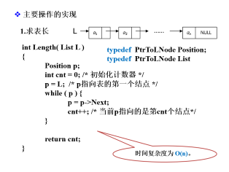
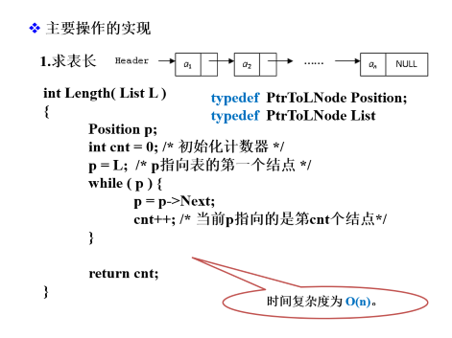
【思考】
1、带头结点的链表如何初始化？
List InitList(List L){
L = (List)malloc(sizeof(struct LNode));
L->Next = NULL; /* 指针域为空，数据域木有 */
return L;
}
2、表长的算法是否需要修改？
p = L->Next;

Slide 29
【实践操作】编写可运行的程序，功能为线性表的带头结点的链式插入、查找和删除。
参考程序“3.6_10带空的头结点链式表操作.c”。

Slide 30
【习题】
以下关于线性表的说法正确的是（ ）。
线性表中至少有一个元素。
线性表中的元素必须按照从小到大或从大到小的次序排列。
除第一个元素和最后一个元素外，其他每个元素有且仅有一个直接前驱元素和一个直接后继元素
线性表中所有的元素都可以直接（或随机）存取
C
Notes:
C
D选项对于链表来说无法直接存取

Slide 31
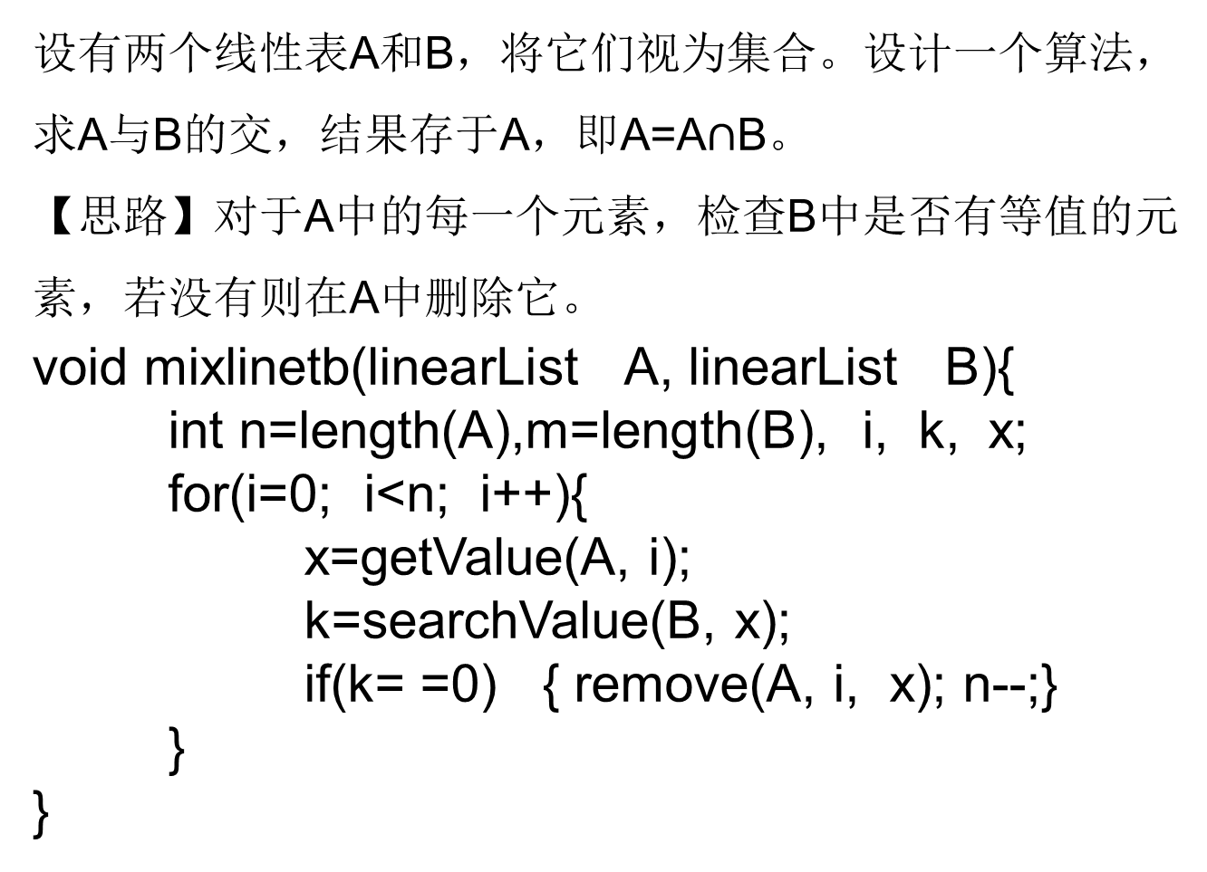
【习题】
设有两个线性表A和B，将它们视为集合。设计一个算法，求A与B的交，结果存于A，即A=A$∩$B。
【思路】对于A中的每一个元素，检查B中是否有等值的元素，若没有则在A中删除它。
void mixlinetb(linearList A, linearList B){
int n=length(A),m=length(B), i, k, x;
for(i=0; i<n; i++){
x=getValue(A, i);
k=searchValue(B, x);
if(k= =0) { remove(A, i, x); n--;}
}
}
Notes:
x=getValue(A, i);表示在A中取第i个元素，放于x中；
k=searchValue(B, x);表示在B中搜索与x相等的元素；
k==0表示B中未找到

Slide 32
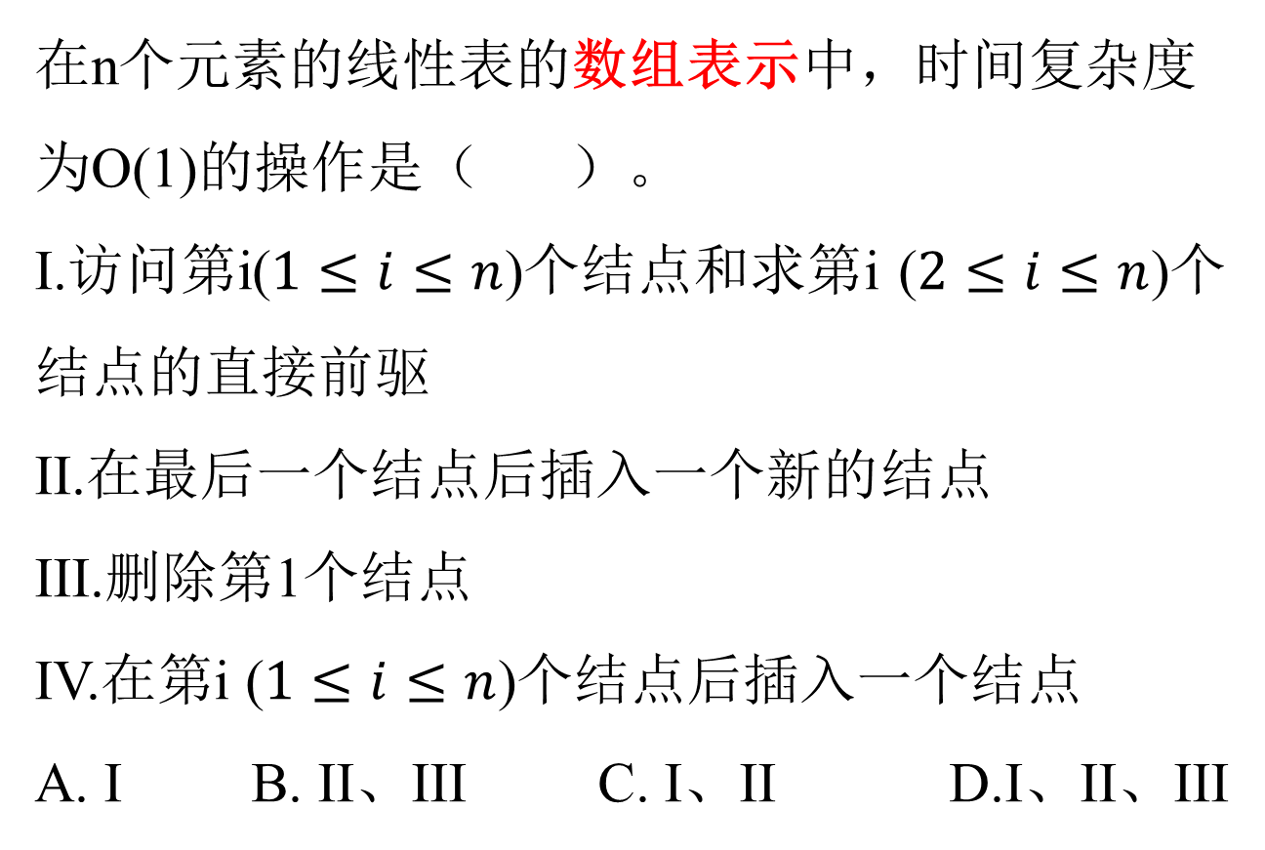
【习题】
在n个元素的线性表的数组表示中，时间复杂度为O(1)的操作是（ ）。
I.访问第i($1≤i≤n$)个结点和求第i ($2≤i≤n$)个结点的直接前驱
II.在最后一个结点后插入一个新的结点
III.删除第1个结点
IV.在第i ($1≤i≤n$)个结点后插入一个结点
A. I B. II、III C. I、II D.I、II、III
C
Notes:
C

Slide 33
【习题】
定义三元组(a, b, c)（其中a, b, c均为正数）的距离D=|a-b| + |b-c| + |c-a|。给定三个非空整数集合S1、S2和S3，按升序分别存储在3个数组中。设计一个尽可能高效的算法，计算并输出所有可能的三元组(a, b, c)（a∈S1, b∈S2, c∈S3）中的最小距离。
要求：
（1）给出算法的基本设计思想。
（2）根据设计思想，采用 C 或 C++语言描述算法，关键之处给出注释。
（3）说明你所设计算法的时间复杂度和空间复杂度。
例如S1={-1，0，9}，S2={-25，-10，10，11}，S3={2，9，17，30，4}，则最小距离为2，相应的三元组为(9，10，9)。
Notes:
2020年统考真题

Slide 34
L₁
L₂
这里a、b
c是泛指
a
b
c
L₃
决定D大小的关键是a和c之间的距离。所以问题简化为：固定c找一个a，使得L₃=|c-a|最小
【算法基本设计思想】
1）使用D_{min}记录所有已处理的三元组的最小距离
2）S₁、S₂、S₃分别保存在数组A、B、C中。数组的下标变量i=j=k=0，当i<|S₁|&&j<|S₂|&&k<|S₃|时，执行下面的循环操作：
计算(A[i]、B[j]、C[k])的距离D；
若D<D_{min}，则D_{min}=D；
将A[i]、B[j]、C[k]中的最小值的下标+1（对照分析，最小值为a，最大值为c时，c不变而更新a，寻找更小的距离）
3）输出D_{min}，结束。

Slide 35
【算法实现】
#define INT_MAX 65535
int abs_(int a){ //函数功能：计算并返回绝对值
……}
bool min_(int a, int b, int c){ //函数功能：a是否是三个数中的最小值
……}
int findMinDistance(int A[ ], int n,int B[ ], int m,int C[ ],int p){
int i=0, j=0, k=0, D_min= INT_MAX, D;
while(i<n&&j<m&&k<p&&D_min>0){
D=abs_(A[i]-B[j])+abs_(B[j]-C[k])+abs_(C[k]-A[i]);
if(D<D_min) D_min=D;
if(min_(A[i], B[j], C[k])) i++;//更新a
else if(min_(B[j], C[k], A[i])) j++;
else k++; }
return D_min; }

Slide 36
【算法复杂度的讨论】
设n=(|S1|+|S2|+|S3|)，则：
时间复杂度为O(n)
空间复杂度为O(1)。

Slide 37
【习题】
回答下列问题：
线性表的顺序存储表示是一维数组吗？
为什么在顺序表中，元素必须相继存放，而不允许像一维数组那样按下标直接存放？
Notes:
1、线性表的顺序存储表示是指使用一个连续的空存储空间，存储线性表的元素。在描述时借用了一位数组，但二者不能等同。
2、为使得元素的逻辑顺序与存放的物理顺序一致，体现序列一对一的特点，要求在顺序表中，元素按其逻辑顺序相继存放。如果按一维数组那样按下标直接存放，有可能出现元素存放不连续，使得在多次插入或删除后出现元素间的物理顺序，与其逻辑顺序不一致的现象。

Slide 38
【习题】
关于线性表的顺序存储结构和链式存储结构的描述中，正确的是（ ）。
I. 线性表的顺序存储结构优于其链式存储结构
II. 链式存储结构比顺序存储结构能更方便地表示各种逻辑结构
III.若频繁使用插入和删除结点操作，则顺序存储结构更优于链式存储结构
IV.顺序存储结构和链式存储结构都可以进行顺序存取
A. I、II、III B.II、IV C. II、III D.III、IV
B
Notes:
II：顺序存储只能用物理上的邻接关系来表示逻辑结构
IV：顺序存储结构既能随机存取又能顺序存取，而链式结构只能进行顺序存储。

Slide 39
【习题】
已知头指针h指向一个带头结点的非空单循环链表，结点结构为 ，其中next是指向直接后继结点的指针，p是尾指针，q是临时指针，现要删除该链表的第一个元素，正确的语句序列是（ ）。
h->next=h->next->next;q=h->next;free(q);
q=h->next; h->next=h->next->next;free(q);
q=h->next; h->next=q->next;if(p!=q) p=h; free(q);
q=h->next; h->next=q->next;if(p= =q) p=h; free(q);
data | next
D
Notes:
2021统考真题

Slide 40
【习题】设线性表L=(a₁,a₂,a₃,…a_{n-2},a_{n-1},a_{n})采用带头结点的单链表保存，链表中的结点定义如下：
typedef struct node{
int data;
struct node *next;
}NODE;
请设计一个空间复杂度为O(1)且时间上尽可能高效的算法，重新排列L中的各结点，得到线性表L’=(a₁,a_{n},a₂,a_{n-1},a₃,a_{n-2},…)。要求：
1）给出算法的基本设计思想；
2）讨论设计的算法的时间复杂度；
Notes:
2019统考题目

Slide 41
L’是由L摘取第一个元素，再摘取倒数第一个元素…依次合并而成。
【解答】
L=(a₁,a₂,a₃,…a_{n-2},a_{n-1},a_{n})
L’=(a₁,a_{n},a₂,a_{n-1},a₃,a_{n-2},…)
空间复杂度为O(1)如何实现？
将L后半段原地逆置。否则，从空间和时间角度去考虑，每取最后一个结点都需要遍历一次链表
【具体做法】
1）先找出链表L的中间结点。设置两个指针p和q，指针p每次走一步，q每次走两步，why？
2）将L的后半段原地逆置；
3）从单链表前后两段中依次各取一个结点，按要求重排。
Notes:
空间复杂度为O(1)如何实现？不能借助栈
指针p每次走一步，q每次走两步，为什么？当q走到链尾时，p正好在链表的中间结点

Slide 42
void change_list(NODE *h){
NODE *p,*q,*r,*s;
p=q=h;
while(q->next!=NULL){ // 寻找中间结点
p=p->next; //p走一步
q=q->next;
if(q->next!=NULL) q=q->next; //q走两步
}
q=p->next; //p所指结点为中间结点，q为后半段的首结点
p->next=NULL;
while(q!=NULL){ //后半段逆转
r=q->next;
q->next=p->next;
p->next=q;
q=r;
}
时间复杂度是？
New_head
把p->next当成New_head，q当成Old_head
temp
时间复杂度是？
Old_head
Notes:
O（n）
O（n）

Slide 43
s=h; //s指向前半段第一个结点
q=p->next; //q指向后半段第一个结点
p->next=NULL;
while(q!=NULL){
r=q->next; //r指向后半段的下一个结点
q->next=s->next; //将q所指结点插入到s所指结点后
s->next=q;
s=q->next; //s指向前半段的下一个插入点
q=r;
}
}
时间复杂度是？
Notes:
O（n）

Slide 44
§3.2.4 广义表与多重链表
❖ 广义表
【例】如何表示一个单位的人员情况。一种简单的表示方法是用一个线性表来表示，其先后顺序按照进单位的时间顺序排列：
（张三，李四，王五，钱六，孙七，……）
➢ 如何体现三个不同部门？比如办公室、生产部、销售部。同一个部门放在一起。那么可以用三个有序序列的子表构成的线性表来表示：
（（张三，……），（李四，孙七，……），（王五，钱六，……））
➢ 如果想表示这个单位的负责人是谁，可将负责人作为表的第一元素： （丁一，（张三，……），（李四，孙七，……），（王五，钱六，……））
【定义】上述这类表就是一种“广义表(Generalized List)”。
➢ 广义表是线性表的推广。
➢ 广义表与线性表一样，也是由n个元素组成的有序序列。
➢ 不同点在于，对于线性表而言， n个元素都是基本的单元素；
➢ 而在广义表中，这些元素不仅可以是单元素也可以是另一个广义表。
Notes:
广义表就是线性表的推广，表中的每一个元素，可以是数值也可以是另一个广义表
实现：多重链表

Slide 45
❖ 广义表的数据结构可以定义如下：
typedef struct GNode *PtrToGNode;
typedef PtrToGNode GList;
struct GNode {
int Tag; /* 标志域：0表示该结点是单元素；1表示该结点是广义表 */
union { /* 子表指针域Sublist与单元素数据域Data复用，即共用存储空间 */
ElementType Data;
GList Sublist;
} URegion;
PtrToGNode Next; /* 指向后继结点 */
};
Tag | Data | Next
 | Subist
广义表
Head
单元素
0
王五
0
钱六
……
0
丁一
1
1
1
NULL
0
张三
……
0
李四
0
孙七
……
图3.7 广义表结构

Slide 46
❖ 多重链表
【定义】一个链表，其元素可能还是另一个子链表的起点指针，叫“多重链表”。
一般来说，多重链表中每个结点的指针域会有多个，如前面的例子包含了Next和SubList两个指针域；
但包含两个指针域的链表并不一定是多重链表，比如双向链表不是多重链表。
➢ 多重链表在数据结构实现中有广泛的用途，基本上如树、图这样相对复杂的数据结构都可以采用多重链表的方式实现存储。

Slide 47
[例3.3] 矩阵可以用二维数组表示，但二维数组表示有两个缺陷：
➢ 一是数组的大小需要事先确定，
➢ 另一个是当矩阵包含许多0元素时，将造成大量的存储空间浪费。
➢ 例如，对于下面A和B这样的“稀疏矩阵 ”最好是只存储非0元素。
➢ 如何用多重链表方式实现存储？
【分析】 采用一种典型的多重链表——十字链表来存储稀疏矩阵。 ➢ 链表中用于存放矩阵非0元素的每个结点有两个指针域;
➢ 一个是行指针(或称为向右指针)Right，
另一个是列指针（或称为向下指针）Down，
结点的数据域存放元素的行坐标Row、列坐标Col和数值Value。

Slide 48
❖ 矩阵A的多重链表图
A
Term
Head
Head
Head
Head
Head
4
5
7
Head
Term
Term
0
0
0
3
18
2
Head
Term
1
1
27
Head
Term
2
3
-4
Head
Term
Term
Term
3
0
3
1
3
4
23
-1
12
Head

Slide 49
➢ 用一个标识域Tag来区分头结点和非0元素结点：
➢ 头节点的标识值为“Head”，矩阵非0元素结点的标识值为“Term”。
Tag
Down
URegion
Right
(a) 结点的总体结构
Term
Head
Down
Row
Col
Right
Down
Next
Right
Value
(c) 头结点
(b) 矩阵非0元素结点

Slide 50
➢ 稀疏矩阵的数据结构可定义为：
Term
Down
Row
Col
Right
typedef enum {Head, Term} NodeTag;
struct TermNode { /* 非零元素结点 */
int Row, Col;
ElementType Value;
};
typedef struct MNode *PtrToMNode;
struct MNode { /* 矩阵结点定义 */
PtrToMNode Down, Right;
NodeTag Tag;
union { /* Head对应Next指针；Term对应非零元素结点 */
PtrToMNode Next;
struct TermNode Term;
} URegion;
};
typedef PtrToMNode Matrix; /* 稀疏矩阵类型定义 */
Matrix HeadNode [MAXSIZE]; /* MAXSIZE是矩阵最大非0元素个数 */
Value
(b) 矩阵非0元素结点
Head
Down
Next
Right
(c) 头结点

Slide 51
❖ 矩阵A的多重链表图
A
Term
Head
Head
Head
Head
Head
4
5
7
Head
Term
Term
0
0
0
3
18
2
Head
Term
1
1
27
Head
Term
2
3
-4
Head
Term
Term
Term
3
0
3
1
3
4
23
-1
12
Head

Slide 52
栈和队列
线性表
栈
队列
顺序栈
链栈
共享栈
循环队列
链式队列
双端队列
Notes:
栈和队列都属于线性表，根据线性表分为顺序表和链表的特点，栈也可分为顺序栈和链表，队列也分为顺序队列和链队列

Slide 53
计算机编译程序是如何
自动地理解表达式的？
§3.3 堆栈
要实现表达式求值，首先需要正确理解一个表达式，主要是运算的先后顺序。
[例3.4] 对于算术表达式来说，其基本规则是：
先乘除，后加减；先括号内，再括号外；
相同优先级情况下从左到右。
比如，5+6/2-3*4；
可以看到这类表达式主要由两类对象构成的，即运算数（如2、3、4等）和运算符号（如+、-、*、/等）。
不同运算符号优先级是不一样的，而且运算符号均位于两个运算数中间。

Slide 54
如果计算机去计算，会有什么问题？
❖ 后缀表达式
➢ 中缀表达式：运算符号位于两个运算数之间。如 ，a + b ∗ c − d / e
➢ 后缀表达式：运算符号位于两个运算数之后。如， a b c ∗ + d e / −
对应的中缀表达式为：6/2-3+4*2
【例】 6 2 / 3 − 4 2 ∗ + = ?
8
对象: 6 (运算数 )
对象: 2 ( 运算数 )
对象: / ( 运算符 )
对象: 3 (运算数 )
2
top
对象: − (运算符)
对象: 4 (运算数 )
2
3
4
8
top
top
top
top
top
对象: 2 (运算数 )
对象: ∗ ( 运算符 )
6
/
2
= 3
6
3
0
8
top
top
top
top
top
top
top
top
对象: + (运算符)
3
−
3
= 0
输出: 8
top
top
top
= 8
top
+
top
4
∗
2
= 8
0
8

Slide 55


【例】 6 2 / 3 − 4 2 ∗ + = ?
8
对象: 6 (运算数 )
对象: 2 ( 运算数 )
6
5
对象: / ( 运算符 )
对象: 3 (运算数 )
对象: − (运算符)
对象: 4 (运算数 )
6
对象: 2 (运算数 )
对象: ∗ ( 运算符 )
6
/
2
= 3
5
对象: + (运算符)
3
−
3
= 0
Pop: 8
4
4
∗
2
= 8
0
+
8
= 8
3
2
top
5
2
2
6
1
3
4
8
top
top
top
top
top
6
3
0
8
top
top
top
top
top
top
top
top
top
top
top
top
top
T( N ) = O ( N ). 不需要知道运算符的优先规则.

Slide 56
❖ 堆栈的定义
“堆栈（Stack）”可以认为是具有一定操作约束的线性表，插入和删除操作都作用在一个称为栈顶(Top)的端点位置。
把数据插入称为压入栈（Push）；
而数据删除可看作从堆栈中取出数据，叫做弹出栈（Pop）。
最后入栈的数据将被最先弹出，所以堆栈也被称为“后入先出”表（Last In First Out，简称LIFO）。
【讨论】栈的逻辑结构、存储结构、数据运算是？
Notes:
线性结构，有顺序和链式存储，入栈出栈等

Slide 57
【例】假设Push是入栈操作 和 Pop是出栈操作，则
通过对堆栈S操作：
Push(S,1)
Push(S,2)
Pop(S)
Push(S,3)
Pop(S)
Pop(S)。
输出的序列为：
2
3
1

Slide 58
➢ 假设Push是入栈操作 和 Pop是出栈操作，则
➢求后缀表达式 5 6 2 / + 3 4 * - 时： Push 和 Pop的序列是（用S表示栈）：
Push(S,5);
Push(S,6);
Push(S,2); /* S: 5 6 2 */
x=Pop(S); /* x=2 */
y=Pop(S); /* y=6 */
Push(S,y/x); /* y/x=3, S: 5 3 */
x=Pop(S); /* x=3 */
y=Pop(S); /* y=5 */
Push(S,x+y); /* y+x=8 , S: 8 */
Push(S,3);
Push(S,4); /* S: 8 3 4 */
x=Pop(S); /* x=4 */
y=Pop(S); /* y=3 */
Push(S,x*y); /* y*x=12 , S: 8 12 */
x=Pop(S); /* x=12 */
y=Pop(S); /* y=8 */
Push(S,y-x); /* S: -4 */
x=Pop(S); /* x=-4 */
遇到*
遇到/
遇到-
遇到+
表达式结束

Slide 59
类型名称: 堆栈（Stack）
数据对象集：一个有0个或多个元素的有穷线性表。
操作集：对于一个具体的长度为正整数MaxSize的堆栈S ∈ Stack，记堆栈中的任一元素item ∈ ElementType。
1、Stack CreateStack( int MaxSize )： 生成空堆栈，其最大长度为MaxSize；
2、bool IsFull( Stack S )：判断堆栈S是否已满。若S中元素个数等于MaxSize时返回true；否则返回false ；
3、bool Push( Stack S, ElementType X )：将元素X压入堆栈。若堆栈已满，返回false；否则将数据元素X插入到堆栈S栈顶处并返回true；
4、bool IsEmpty ( Stack S )：判断堆栈S是否为空，若是返回true；否则返回false；
5、ElementType Pop( Stack S )：删除并返回栈顶元素。若堆栈为空，返回错误信息；否则将栈顶数据元素从堆栈中删除并返回。

Slide 60
[例3.5] 如果将ABCD四个字符按顺序压入堆栈，是不是ABCD的所有排列都可能是出栈的序列？可以产生CABD这样的序列吗？
【情况分析】
1、只有一个字符出入栈时，显然只有一种可能，即A入栈也只有A出栈。
2、有两个字符AB出入栈时，如果进栈顺序为AB，那么出栈的系列AB、BA都有可能：
➢ 即可以A进栈、A出栈、B进栈、B出栈，产生输出序列AB；
也可以A进栈、B进栈、B出栈、A出栈，产生输出序列BA。
这两个可能的序列也是正好是两个字符的全排列。

Slide 61
3、如果有三个字符ABC出入栈时，全排列有3！= 6 种可能。
➢ 其中的CAB是没法生成的。
➢ 因为先输出C，需要C进栈再出栈，而要求按照ABC这样的顺序进栈，所以C出栈时AB必然还在栈里，而且A还压在B下面。
➢ 其它5种排列都可以生成。
A
B
C
B
Top
A
Top
A
Top
Push(S,A); Push(S,B); Push(S,C);

Slide 62
如果有四个字符ABCD出入栈时，排列有4!=24种可能。
不是所有排列都有可能是出栈的序列，象CABD这样的序列是产生不了的。
四个字符出栈的所有可能序列有14种。
§3.3.2 堆栈的实现
1．栈的顺序存储实现
栈的顺序存储结构通常由一个一维数组和一个记录栈顶元素位置的变量组成。

Slide 63
typedef int Position;
typedef struct SNode *PtrToSNode;
struct SNode {
ElementType *Data; /* 存储元素的数组 */
Position Top; /* 栈顶指针 */
int MaxSize; /* 堆栈最大容量 */
};
typedef PtrToSNode Stack;
【思考题】如果定义为数组，如何修改程序？
A
B
C
(1) 创建空堆栈
Stack CreateStack( int Max )
{
Stack S = (Stack)malloc(sizeof(struct SNode));
S->Data = (ElementType *)malloc(Max * sizeof(ElementType));
S->Top = -1;
S->MaxSize = Max;
return S;
}
B
Top
A
Top
A
Top
Notes:
Top已经是指向当前栈中最上面的元素了，如果想再存入X，需要上移一位。

Slide 64
bool IsFull( Stack S )
{ return (S->Top == S->MaxSize-1);
}
bool Push(Stack S, ElementType X ) {
if ( IsFull(S) ) {
printf("堆栈满");
return false;
}
else {
S->Data[++(S->Top)] = X;
return true;
}
}
(2) 入栈
X
MaxSize-1
Data
A
Top
Notes:
Top已经是指向当前栈中最上面的元素了，如果想再存入X，需要上移一位。

Slide 65
(3)出栈
bool IsEmpty( Stack S )
{ return (S->Top == -1);
}
ElementType Pop( Stack S ) {
if ( IsEmpty(S) ) {
printf("堆栈空");
return ERROR; /* ERROR是ElementType的特殊值，标志错误 */
}
else return ( S->Data[(S->Top)--] );
}
B
Top
Data
A
Top=0
Notes:
Top已经是指向当前栈中最上面的元素了，所以—后缀，先引用当前的元素，再下移一个单元

Slide 66
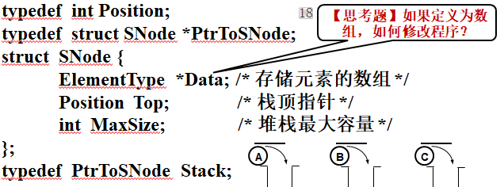
【实践操作】编写可运行的程序，实现顺序栈的创建、入栈和出栈操作。
参考程序“3-11_13顺序栈的创建入栈出栈操作.c”
【课堂拓展练习】修改上述程序，将动态分配改为静态分配。

Slide 67
【例3.6】 请用一个数组实现两个堆栈，要求最大地利用数组空间，使数组只要有空间入栈操作就可以成功。写出相应的入栈和出栈操作函数。
【分析】 一种比较聪明的方法是使这两个栈分别从数组的两头开始向中间生长；当两个栈的栈顶指针相遇时，表示两个栈都满了。此时，最大化地利用了数组空间。
Top2
typedef int Position;
typedef struct SNode *PtrToSNode;
struct SNode {
ElementType *Data; /* 存储元素的数组 */
Position Top1; /* 堆栈1的栈顶指针 */
Position Top2; /* 堆栈2的栈顶指针 */
int MaxSize; /* 堆栈最大容量 */
};
typedef PtrToSNode Stack;
Top1
S->Top1 = -1;
S->Top2 = MaxSize;
共享栈

Slide 68
bool Push( Stack S, ElementType X, int Tag )
{ /* Tag作为区分两个堆栈的标志，取值为1和2 */
if ( S->Top2 - S->Top1 == 1) {
printf("堆栈满\n"); return false;
}
else {
if ( Tag == 1 )
else
return true; }
}
ElementType Pop( Stack S, int Tag )
{ /* Tag作为区分两个堆栈的标志，取值为1和2 */
if ( Tag == 1 ) { /* 对第一个堆栈操作 */
if ( S->Top1 == -1 ) { /* 堆栈1空 */
printf("堆栈1空\n"); return ERROR;
}
else return S->Data[(S->Top1)--];
}
else { /* 对第二个堆栈操作 */
if ( S->Top2 == S->MaxSize ) { /* 堆栈2空 */
printf("堆栈2空\n"); return ERROR;
}
else return S->Data[(S->Top2)++];
} }
为什么不能用S->Top2+S->Top1==MaxSize判断满栈呢？
S->Data[++(S->Top1)] = X;
S->Data[--(S->Top2)] = X;
D
C
Top2
B
Top1
A
为什么不是MaxSize-1？
Notes:
为什么不是MaxSize-1？因为MaxSize-1是Top2栈的栈底元素，而MaxSize才是栈底的后一个位置

Slide 69
【课后练习】编写可运行的程序，实现【例3.6】的功能。

Slide 70
2．堆栈的链式存储实现
栈的链式存储结构实际上就是一个单链表，叫做链栈。插入和删除操作只能在链栈的栈顶进行；栈顶指针Top就是链表的头指针。
typedef struct SNode *PtrToSNode;
struct SNode {
ElementType Data;
PtrToSNode Next;
};
typedef PtrToSNode Stack;
Stack CreateStack( )
{ /* 构建一个堆栈的头结点，返回该结点指针 */
Stack S;
S =(PtrToSNode) malloc(sizeof(struct SNode));
S->Next = NULL;
return S;
}
bool IsEmpty ( Stack S )
{
return ( S->Next == NULL );
}
堆栈初始化（建立带头结点
的空栈）
(2) 判断堆栈S是否为空
S

Slide 71
bool Push( Stack S, ElementType X )
{ /* 将元素X压入堆栈S */
PtrToSNode TmpCell;
TmpCell = (PtrToSNode)malloc(sizeof(struct SNode));
TmpCell->Data = X;
TmpCell->Next = S->Next;
S->Next = TmpCell;
return true;
}
ElementType Pop( Stack S )
{ /* 删除并返回堆栈S的栈顶元素 */
PtrToSNode FirstCell;
ElementType TopElem;
if( IsEmpty(S) ) {
printf("堆栈空"); return ERROR;
}
else {
FirstCell = S->Next;
TopElem = FirstCell->Data;
S->Next = FirstCell->Next;
free(FirstCell);
return TopElem;
} }
入栈操作
S
X
出栈操作
头结点
TmpCell
接下来，结点应该插入在什么位置？
为什么?
FirstCell
Y
…
S
X
Notes:
因为有头结点，S->Next才指的是第一个需要的结点。

Slide 72
❖ 堆栈应用：表达式求值
➢ 应用堆栈实现后缀表达式求值的基本过程：从左到右读入后缀表达式的各项（运算符或运算数）；并根据读入的对象（运算符或运算数）判断执行操作；操作分下列3种情况：
当读入的是一个运算数时，把它被压入栈中；
当读入的是一个运算符时，就从堆栈中弹出适当数量的运算数，对该运算进行计算，计算结果再压回到栈中；
全部处理完后，堆栈顶上的元素就是表达式的结果值。
对象分割
求值
字符序列的
后缀表达式
对象序列的
后缀表达式
结果值
GetOp
利用堆栈
1.2 1.3 + 2 4.2 * -
1.2 1.3 + 2 4.2 * -
-5.9

Slide 73
【实践操作】堆栈应用：表达式求值
输入变量字符串Expr：
PostfixExp函数完成
GetOp函数中的指针start表示的字符串的下标
main函数输入
1.2 |  | 1.3 |  | + |  | 2 |  | 4.2 |  | * |  | -
GetOp函数中的str指针
PostfixExp函数中完成str数组定义，str功能是什么？
1.2
0 1 2 3 4 5 ……
讲解P₇₉程序代码3-16.c

Slide 74
❖ 中缀表达式求值：
对象分割
字符序列的
中缀表达式
对象序列的
中缀表达式
GetOp
利用堆栈
转换
对象序列的
后缀表达式
求值
结果值
利用堆栈
对象分割
(1.2 +1.3 – 2) * 4.2
(1.2 +1.3 – 2)* 4.2
GetOp
利用堆栈
转换
求值
1.2 1.3 + 2 - 4.2 *
2.1
利用堆栈

Slide 75
中缀表达式转换为后缀表达式
➢ 从头到尾读取中缀表达式的每个对象，对不同对象按不同的情况处理。对象分下列6种情况：
① 如果遇到空格则认为是分隔符，不需处理；
②若遇到运算数，则直接输出；
③若是左括号，则将其压入堆栈中；
④若遇到的是右括号，表明括号内的中缀表达式已经扫描完毕，将栈顶的运算符弹出并输出，直到遇到左括号（左括号也出栈，但不输出）；
⑤若遇到的是运算符，若该运算符的优先级大于栈顶运算符的优先级时，则把它压栈；若该运算符的优先级小于等于栈顶运算符时，将栈顶运算符弹出并输出，再比较新的栈顶运算符，按同样处理方法，直到该运算符大于栈顶运算符优先级为止，然后将该运算符压栈；
⑥若中缀表达式中的各对象处理完毕，则把堆栈中存留的运算符一并输出。

Slide 76
【例】 a ∗ ( b + c ) / d = ?
a b c + ∗ d /
输出:
a
b
c
+
∗
d
/
输入对象: a (操作数)
输入对象: ∗ (乘法)
输入对象: ( (左括号)
输入对象: b (操作数)
+
top
输入对象: + (加法)
输入对象: c (操作数)
(
top
∗ ≥ ( ?
top
输入对象: ) (右括号)
输入对象: / (除法)
+> ( ?
∗
/
top
top
top
输入对象: d (操作数)
/ > ∗?
top
top
top
Yes?!
T( N ) = O ( N )

Slide 77
中缀转换为后缀示例： （ 2*（9+6/3-5）+4）
步骤 | 待处理表达式 | 堆栈状态 （底←→顶） | 输出状态
1 | 2*（9+6/3-5）+4
2
3
4
5
6
7
8
9
10
11
12
13
14
15
*（9+6/3-5）+4
2
（9+6/3-5）+4
*
2
9+6/3-5）+4
*（
2
+6/3-5）+4
*（
2 9
6/3-5）+4
*（ +
2 9
/3-5）+4
*（ +
2 9 6
3-5）+4
*（ + /
2 9 6
-5）+4
*（ + /
2 9 6 3
5）+4
*（ -
2 9 6 3 / +
）+4
*（ -
2 9 6 3 / + 5
+4
*
2 9 6 3 / + 5 -
4
+
2 9 6 3 / + 5 - *
+
2 9 6 3 / + 5 - * 4
2 9 6 3 / + 5 - * 4 +
Notes:
3-14

Slide 78
【拓展练习】编写中缀表达式转换为后缀表达式的程序。

Slide 79
§3.4 队列
❖ 队列的定义
“队列(Queue)” 是具有一定操作约束的线性表，插入和删除操作有一定要求：只能在一端插入，而在另一端删除。
把数据插入称为入队列（AddQ）；
而数据删除可看作从队列中取出数据，叫做出队列（DeleteQ）。
最先入队列的数据将被最先弹出，即先来先服务; 所以队列也被称为“先进先出”表（Fist In First Out，简称FIFO） 。

Slide 80
类型名称：队列(Queue)
数据对象集：一个有0个或多个元素的有穷线性表。
操作集：对于一个长度为正整数MaxSize的队列Q ∈ Queue，记队列中的任一元素X ∈ ElementType。
1、Queue CreatQueue(int MaxSize )：生成长度为MaxSize的空队列；
2、bool IsFullQ(Queue Q)：判断队列Q是否已满，若是返回true；否则返回false；
3、 bool AddQ(Queue Q, ElementType X )： 将元素X压入队列Q。若队列已经满了，返回false；否则将数据元素X插入到队列Q并返回true；
4、 bool IsEmptyQ(Queue Q )：判断队列Q是否为空，若是返回true；否则返回false；
5、ElementType DeleteQ(Queue Q )：删除并返回队列头元素。若队列为空，返回错误信息；否则将队头数据元素从队列中删除并返回。

Slide 81
§3.4 队列的实现
1．队列的顺序存储实现
队列的顺序存储结构由一个一维数组和一个记录队列头元素位置的变量front以及一个记录队列尾元素位置的变量rear组成。
【例】 一个工作队列
#define MaxSize <储存数据元素的最大个数>
typedef struct {
ElementType Data[ MaxSize ];
int rear;
int front;
} Queue;
0
1
2
3
4
5
6

Slide 82

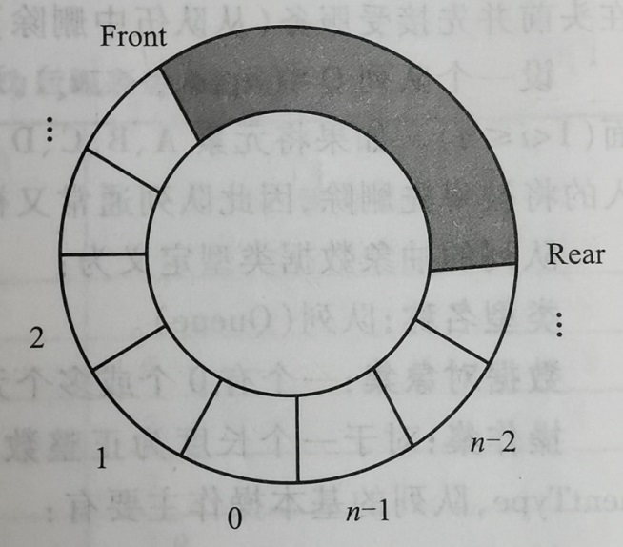
队列插入删除的动画演示：
0
1
2
3
4
5
6
Job 1
Job 2
Job 3
Job 4
Job 5
Job 6
Job 7
Front
Rear
Front
Rear
Rear
Rear
Rear
AddQ Job 1
AddQ Job 2
AddQ Job 3
DeleteQ Job 1
AddQ Job 4
AddQ Job 5
AddQ Job 6
DeleteQ Job 2
AddQ Job 7
AddQ Job 8
假溢出怎么处理？

Slide 83
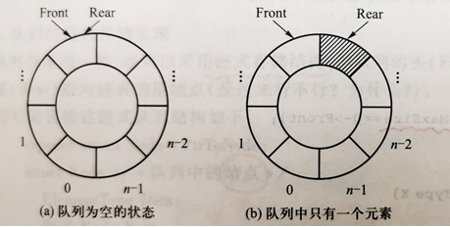
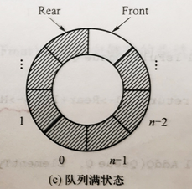
如果不断插入元素到Front位置截止，会出现什么问题？
注: 如果数据结构中增加一个 Size 域，用来区分队列“空”和“满”的话， 可以“节省”一个数据元素的存储单元。但是会带来算法描述的复杂性。

Slide 84
顺环队列:
Front
[ 5 ]
[ 0 ]
Rear
AddQ Job 1
Rear
Job
5
Job
6
Rear
AddQ Job 2
AddQ Job 3
Rear
Job
4
Job
1
[ 4 ]
[ 1 ]
DeleteQ Job 1
AddQ Job 4
Rear
Job
3
Job
2
Front
AddQ Job 5
队列满！
Rear
AddQ Job 6
[ 3 ]
[ 2 ]
AddQ Job 7
Rear
队满条件为：（Rear+1）%数组长度==Frant
队空条件为： Rear==Frant
队列的长度是多少？
(Q.rear-Q.front+MaxSize)% MaxSize
Notes:
队列长度=（Q.rear-Q.front+MaxSize）% MaxSize
画图更为形象

Slide 85
(1) 队列的创建
typedef int Position;
typedef struct QNode *PtrToQNode;
struct QNode {
ElementType *Data;
Position Front, Rear;
int MaxSize;
};
typedef PtrToQNode Queue;
Queue CreateQueue( int MaxSize ) {
Queue Q = (Queue)malloc(sizeof(struct QNode));
Q->Data = (ElementType *)malloc(MaxSize * sizeof(ElementType));
Q->Front = Q->Rear = 0;
Q->MaxSize = MaxSize;
return Q;
}

Slide 86
(2) 入队列
bool IsFull( Queue Q )
{
return ((Q->Rear+1)%Q->MaxSize = = Q->Front);
}
bool AddQ( Queue Q, ElementType X ) {
if ( IsFull(Q) ) {
printf("队列满"); return false; }
else {
Q->Rear = (Q->Rear+1)%Q->MaxSize;
Q->Data[Q->Rear] = X;
return true; }
}
Notes:
Q->Rear+1表示末尾指针后移一位，到达指定位置，等待插入元素

Slide 87
(3) 出队列
bool IsEmpty( Queue Q )
{
return (Q->Front = = Q->Rear);
}
ElementType DeleteQ( Queue Q ) {
if ( IsEmpty(Q) ) {
printf("队列空"); return ERROR; }
else {
Q->Front = (Q->Front+1)%Q->MaxSize;
return Q->Data[Q->Front]; }
}

Slide 88
2．队列的链式存储实现
队列采用链式存储结构，队列的头必须指向链表的头结点，队列的尾指向链表的尾结点。
typedef struct Node *PtrToNode;
struct Node { /* 队列中的结点 */
ElementType Data;
PtrToNode Next;
};
typedef PtrToNode Position;
typedef struct QNode *PtrToQNode;
struct QNode {
Position Front, Rear; /* 队列的头、尾指针 */
int MaxSize; /* 队列最大容量 */
};
typedef PtrToQNode Queue;
Front
……
Q
Rear
Maxsize

Slide 89
（1）空链表的创建：
Front
……
Q
Rear
Maxsize
Queue CreateQueue( ){
Queue Q = (PtratToQNode)malloc(sizeof(struct QNode));
Q->Front = NULL;
Q->Rear = NULL;
Q->MaxSize = 0;
return Q;
}
（2）不带头结点的链式队列入队操作的一个示例：
Notes:
Q->Front=Q->Rear=(PtrToNode)malloc(sizeof(Node));//建立头结点，初始化让头尾指针都指向头结点 (带头结点的) Q->Front->Next=NULL; Q->MaxSize=0;

Slide 90

bool AddQueue(Queue Q,ElementType x){
PtrToNode Position=(PtrToNode)malloc(sizeof(Node));
Position->Data=x;
if(Q->Front==NULL){
//不带头结点第一次入队要判断是否为空，要是空则头尾指针都指向P
Q->Front=Position;
Q->Rear=Position; }
else{ //不为空则直接在尾指针后面操作
Q->Rear->Next=Position;
Q->Rear=Position;
}
Q->MaxSize++;
return true;
}
Front
…
Q
Rear
Maxsize

Slide 91
（3）不带头结点的链式队列出队操作的一个示例：
Front
…
Q
Rear
Maxsize
ElementType DeleteQ( Queue Q ) {
Position FrontCell;
ElementType FrontElem;
if ( IsEmpty(Q) ) {
printf("队列空"); return ERROR; }
else {
FrontCell = Q->Front;
if ( Q->Front == Q->Rear ) /* 若队列只有一个元素 */
Q->Front = Q->Rear = NULL; /* 删除后队列置为空 */
else
Q->Front = Q->Front->Next;
FrontElem = FrontCell->Data;
free( FrontCell ); /* 释放被删除结点空间 */
return FrontElem; }
}

Slide 92
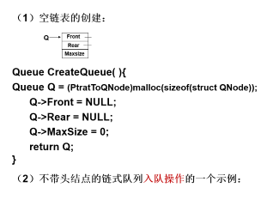
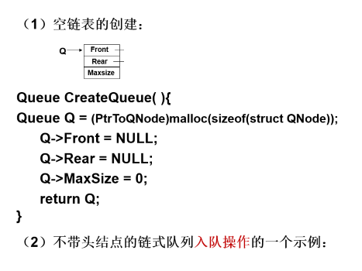
bool IsEmpty( Queue Q )
{ return ( Q->Front == NULL); }
【拓展程序】将“3-18队列的链式存储.c”程序改为带头结点的队列的链式存储。
【提示】空链表的创建是否需要改变？入队出队的操作是否不再需要分情况讨论？
Q->Front=Q->Rear=(PtrToNode)malloc(sizeof(Node))
Q->Front->Next=NULL; Q->MaxSize=0;

Slide 93
【应用实例】多项式加法。
每个链表结点存储多项式中的一个非零项，包括系数和指数两个数据域以及一个指针域，表示为：
Coef | Expon | Next
typedef struct PolyNode *PtrToPolyNode;
typedef struct PolyNode {
int Coef;
int Expon;
PtrToPolyNode Next;
}
typedef PtrToPolyNode Polynomial;
例如:
链表存储形式为：
P1
9 12
15 8
3 2 NULL
P2
26 19
–4 8
–13 6
82 0 NULL

Slide 94
Compare函数功能：比较两个指数大小，根据大于、小于、等于三种情况分别返回1，-1，0。
Attach函数功能：将构成的新的项加入结果多项式的末端。
PolyAdd函数功能：将多项式P1和P2根据不同情况进行处理。
【实践操作】P₈₉的代码3.19讲解。
【拓展程序】补充主函数以及生成待比较的
多项式的函数，并运行。
Notes:
参考“3-19.c”

Slide 95
【习题】设栈S和队列Q的初始状态均为空，元素abcdefg依次进入栈S。若每个元素出栈后立即进入队列Q，且7个元素出队的顺序是bdcfeag，则栈S的容量至少是（ ）。
A. 1 B. 2 C. 3 D.4
C
Notes:
2009年统考题

Slide 96
【习题】若栈S1中保存整数，栈S2中保存运算符，函数F( )依次执行下述各步操作：
1）从S1中依次弹出两个操作数a和b；
2）从S2中弹出一个运算符op；
3）执行相应的运算 b op a；
4）将结果压入S1中
假定S1中的操作数依次是5，8，3，2(栈顶)，S2中的运算符依次是*、-、+(栈顶)，则调用3次F( )后，S1栈顶保存的值是（ ）。
A. -15 B. 15 C.-20 D. 20
B
Notes:
2018年统考题

Slide 97
【习题】若用数组A[0…5]来实现循环队列，且当前rear和front的值分别为1和5，当从队列中删除一个元素，再加入两个元素后，rear和front的值分别为（ ）。
3和4
3和0
5和0
5和1
B
Notes:
队首指针进1：Q.front=(Q.front+1)%MaxSize
队尾指针进1：Q.rear=(Q.rear+1)%MaxSize

Slide 98
【习题】现有队列Q与栈S，初始时Q中的元素依次是１，２，３，４，５，６（１在队头），S为空。若仅允许下列３种操作：①出队并输出出队元素；②出队并将出队元素入栈；③出栈并输出出栈元素，则不能得到的输出序列是（ ）。
Ａ．1，2，5，6，4，3 Ｂ．2，3，4，5，6，1
Ｃ．3，4，5，6，1，2 Ｄ．6，5，4，3，2，1
Ｃ
1 2 3 4 5 6

Slide 99
【补充材料】双端队列
双端队列——指允许两端可以进行入队和出队操作的队列。
前端
后端
插入
插入
a₁ a₂ a₃ … a_{n-1} a_{n}
删除
删除
双端队列进队时，前端进的元素排列在队列中后端进的元素的前面，后端进的元素排列在队列中前端进的元素的后面。在双端队列出队时，无论是前端还是后端，出队先出的元素排列在后出的元素的前面。

Slide 100
输出受限的双端队列：允许在一端进行插入和删除，但在另一端只允许插入的双端队列。
前端
后端
插入
a₁ a₂ a₃ … a_{n-1} a_{n}
插入
删除
输入受限的双端队列：允许在一端进行插入和删除，但在另一端只允许删除的双端队列
前端
后端
插入
a₁ a₂ a₃ … a_{n-1} a_{n}
删除
删除

Slide 101
【习题】初始为空的队列Q的一端仅能进行入队操作，另外一端既能进行入队操作又能进行出队操作。若Q的入队序列是1，2，3，4，5，则不能得到的出队序列是（ ）。
5，4，3，1，2 B. 5，3，1，2，4
4，2，1，3，5 D. 4，1，3，2，5
D
Notes:
2021年真题

Slide 102
【习题】循环队列放在一维数组A[0…M-1]中，end1指向队头元素，end2指向队尾元素的后一个位置。假设队列两端均可进行入队和出队操作，队列中最多能容纳M-1个元素。初始时为空。下列判断队空和队满的条件中，正确的是（ ）。
队空：end1==end2; 队满：end1==(end2+1) mod M
队空：end1==end2; 队满：end1==(end2+1) mod (M-1)
队空：end2==(end1+1) mod M; 队满：end1==(end2+1) mod M
end1==(end2+1) mod M; 队满：end2==(end1+1) mod (M-1)
A
Notes:
end1指向队头元素，可知出队操作是先从A[end1]读数，然后，end1再加1，end2指向队尾元素的后一个位置，可知入队操作是先存数到A[end2]，然后end2再加1，若用A[0]存储第一个元素。队列初始时入队操作是先把数据放到A[0]中，然后end2自增，即可知end2初值为零，而end1指向的是队头元素，队头元素在数组a中的下标为零，所以得知end1的初值也为零。可知队空条件为end1==end2。
然后考虑队列满时。因为队列最多能容纳M-1元素，假设队列存储在下标为0到M-2的M-1个区域，队头为A[0]，队尾为A[M-2]，此时队列满，考虑在这种情况下end1和end2的状态，end1指向对头元素，可知end1=0，end2指向队尾元素的后一个位置，可知end2=M-2+1=M-1。所以队满的条件为end1==（end2+1）mod Ｍ。

Slide 103
【习题】假设栈初始为空，将中缀表达式a/b+(c*d-e*f)/g转换为等价的后缀表达式的过程中，当扫描到f时，栈中的元素栈底到栈顶的顺序依次是（ ）。
A.+(*-
B.+(-*
C./+(*-*
D./+-*
B
Notes:
有些考研题会这样出：假设栈初始为空，将中缀表达式a/b+(c*d-e*f)/g转换为等价的后缀表达式的过程中，用栈来存放暂时还不能确定运算次序的操作符。栈初始时为空时，转换过程中同时保存在栈中的操作符的最大个数是多少？

